Slide 1
« Smartphone based Recognition of Human Activities and Postural Transitions »
Nairah BAKURALLY
- A5 ESILV-
PYTHON FOR DATA ANALYSIS
31 JANVIER 2020

Slide 2
Présentation du projet
Contexte
Outil utilisé: Le Machine Learning?
Approche
Pipeline Data science
Feature engineering
Construction du modèle de ML
Validation croisée
Résultats après sélection des hyperparamètres
Propositions d’amélioration

Slide 3
Présentation du projet

Slide 4
Comment faire ces classifications ou prédictions?

Slide 5
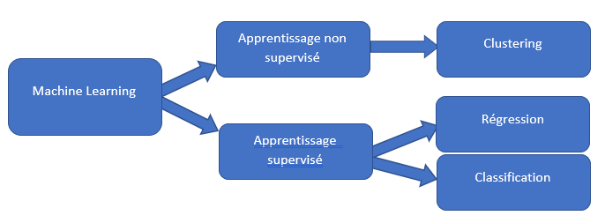
Utilisation du Machine Learning
Construction d’un modèle sur des données d’apprentissage puis prédiction sur des données nouvelles.
Notes:
- Pour un apprentissage supervisé, un modèle est construit en se basant sur les données d’entraînement (training set) puis ce dernier est appliqué sur des données nouvelles (test set).

Slide 6
Approche

Slide 7
Process Data science
Acquisition des données
Nettoyage des données
Feature Engineering
Classification des emprunteurs
Exploration
Algorithmes d’apprentissage
Le projet
Notes:
Aquisition: récuperation des données dans tout ref potentiel: bdd, log…
Nettoyage: Nan, categoriel, num
Exploration: lecture, analyse
Feature engineering: combler les trous (Nan) (mediane pour les var continues vide, Unknown pour la variable categorielles vides, onehot encoding
Modele ML : definition de l’algo a utiliser > Apprentissage données d’entrainement et construction du model

Slide 8
Exploration des données
Pour procéder à la classification des positions. Nous disposons de 7767 individus dans les donnees de training ainsi que 3162 individus dans les donnees de test decrits par 561 variables explicatives de types numériques.

Slide 9
Feature Engineering (en general)
Remplissage des valeurs manquantes
Discrétisation des variables catégorielles (One Hot Encoding)
Création d’une catégorie ‘Unknown’ pour les variables catégorielles
Transformation de chaque catégorie en variable binaire
Remplacement des NaN par la médiane de chaque variable continue
Cependant, nous n’avons que des variables continues dans notre dataset. Nous n’avons pas eu a faire ces transformations.

Slide 10
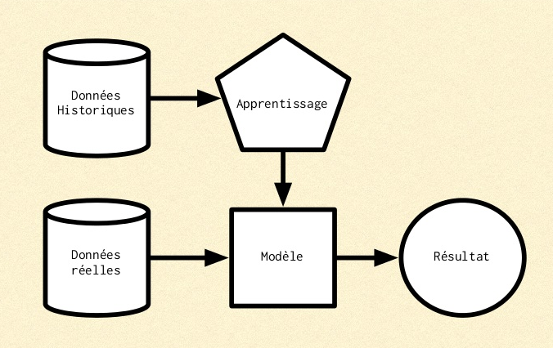
Construction du modèle

Slide 11
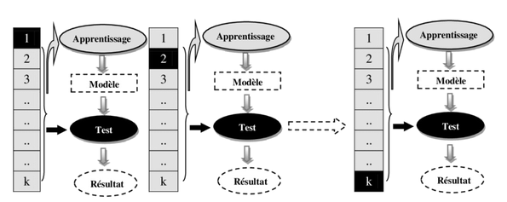
Zoom sur la partie « Apprentissage »
Cross validation
Source: https://www.researchgate.net/figure/Procedure-de-la-validation-croisee-621-Validation-croisee-leave-many-out-La_fig3_318699299
Notes:
La cross-validation sert à mesurer la performance des algorithmes dans le cas d’un apprentissage supervisé. En effet, les données test n’étant pas labellisées, nous ne pouvons comparer les valeurs prédites avec les vraies valeurs de ces dernières. L’idée est de diviser l’ensemble de données en K parties, faire l’apprentissage sur les K-1 parties puis faire la prédiction sur la partie restante.
Cette opération nous permet d’obtenir un score pour chaque découpage. Ces scores seront par la suite agrégés pour donner la performance globale.

Slide 12
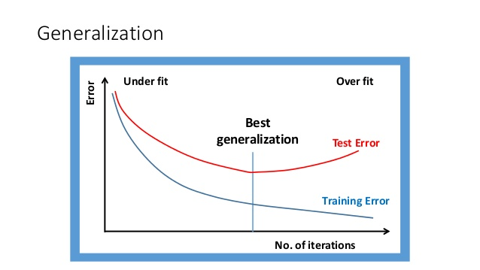
Risque: Underfitting vs Overfitting
Notes:
-On utilise la CV pour éviter l’underfitting ou l’overfit
-(Explication graphe) En augmentant le nombre d’itérations on diminue l’erreur de généralisation (test error) et de train jusqu’à atteindre un certain seuil du nb d’itérations à partir duquel le test error augmente (Over fit)

Slide 13

Algorithmes d’apprentissage Régression logistique
Elle sert à modéliser les probabilités postérieures( Y sachant X) des différentes classes en utilisant des fonctions linéaires.
L’idée est d’aboutir à cette modélisation:
$$P\left(Y_{i}=1 | X_{i}\right)= β_{0}+ β^{t}X_{i}$$
Or une probabilité est définie dans l’intervalle [0,1].
Notes:
- La régression logistique sert à modéliser les probabilités postérieures des différentes classes en utilisant des fonctions linéaires.
On voudrait avoir une modélisation linéaire de la probabilité mais ceci ne peut pas se faire sans garantissant que cette dernière soit dans l’intervalle 0,1

Slide 14
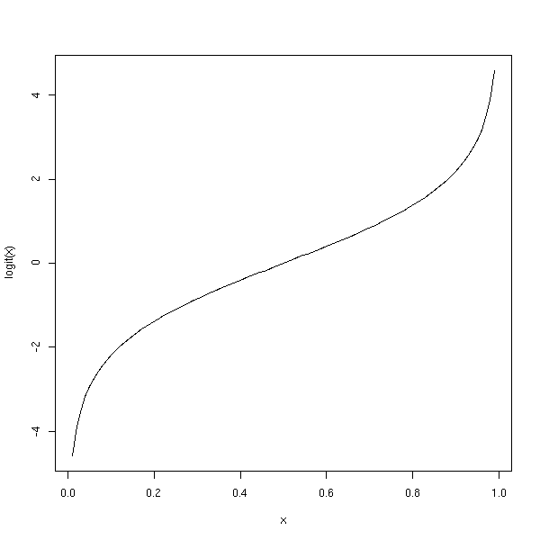

Algorithmes d’apprentissage Regression logistique : Fonction logit
Pour garantir la définition des probabilités, la fonction « logit » est exploitée:
$logit\left(p\right)=log(\frac{p}{1−p})$
Ainsi la modélisation devient:
$log(\frac{P(Y_{i}=1|X_{i})}{1−P(Y_{i}=1|X_{i})})= β_{0}+ β^{t}X_{i}$
+inf
-inf
Fonction ‘logit’
Notes:
Solution ➔ Fonction logit
Elle permet de transformer une valeur entre 0 et 1 en une valeur entre ]-inf,+inf[. On va donc modéliser linéairement le logit de la probabilité plutôt que la probabilité elle meme

Slide 15

Algorithmes d’apprentissage Random Forest Classifier
C’est un algorithme qui combine plusieurs arbres de décision.
Chaque arbre de décision est construit à partir d’un bootstrap de la donnée.
La décision est prise à partir des votes des différents arbres (majorité des votes)
Notes:
Plusieurs arbres
Chaque arbre est construit à partir d’un bootstrap de la data c’est-à-dire tirage avec remise
Différence entre bagging simple et Random Forest est qu’il y a une sélection aléatoire d’un sous-ensemble des features avant de diviser la branche
Ceci aide à décorreler les arbres

Slide 16
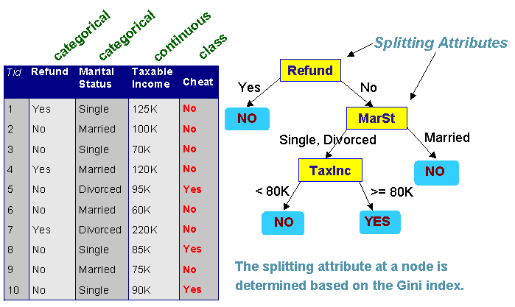
Random Forest Classifier (2)
Exemple
Exemple d’un arbre de décision.
Source : https://web.fhnw.ch/personenseiten/taoufik.nouri/Data%20Mining/Course/Course6/DM-Part6.htm

Slide 17
Gradient Boosting Classifier
Il s’agit d’un classifieur qui crée un ‘ensemble’ d’arbres de décision.
Il construit les arbres un par un puis les prédictions des arbres individuels sont sommées.
A chaque étape, l’arbre de décision en phase de construction tente de couvrir l'écart entre la fonction cible et la prédiction d'ensemble actuelle en reconstruisant le résidu.
Notes:
Plusieurs arbres combinés de manière additive
A chaque étape, il y a un calcul d’une fonction de coût qui est intégré dans: 1) la construction de l’arbre prochain, 2) output final

Slide 18
Résultats après sélection des hyperparamètres

Slide 19
Sans preprocessing
Label Ranking | Train | Test
Regression logistique | 0.973 | 0.938
Random Forest | 1.0 | 0.922
Gradient Boosting | 1.0 | 0.924

Slide 20
Standardisation des donnees
Label Ranking | Train | Test
Regression logistique | 0.975 | 0.927
Random Forest | 1.0 | 0.914
Gradient Boosting | 1.0 | 0.917

Slide 21
Apres application du PCA
Label Ranking | Train | Test
Regression logistique | 0.891 | 0.865
Random Forest | 1.0 | 0.851
Gradient Boosting | 0.975 | 0.857

Slide 22
Pistes d’améliorations
Sélection des hyperparamètres en utilisant l’optimisation bayésienne.
Utilisation d’autres algorithmes (e.g. SVM) ou combinaison de plusieurs algorithmes (Stacking).

